Slide 1
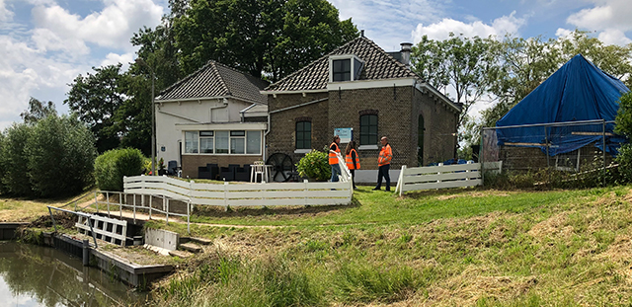
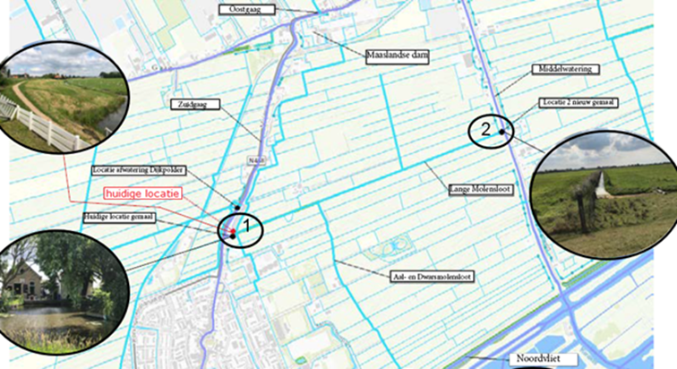
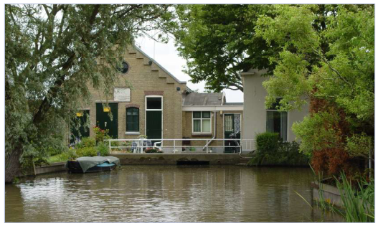

Welkom bij ons informatiemoment voor stakeholders over vervanging gemaal Commandeurspolder
Notes:
Ad

Slide 2
Aanleiding
  Poldergemaal uit 1893 vormt samen met het naastgelegen bakshuisje en woonhuis een gemeentelijk monument.
  Het gebouw verkeert bouwkundig in zeer matige staat en inmiddels zijn de installaties ook aan vervanging toe.
  Om dit gemaal weer te laten voldoen aan de eisen van deze tijd, zijn forse aanpassingen nodig. Vanwege de monumentale status van de behuizing is dat lastig.
Notes:
Ad

Slide 3
Voorstellen
Namens Hoogheemraadschap Delfland
  Ad Valkenburg
  Aat Moolenaar
  Jeroen Snijders
  Niels van Veen
Namens bureau Kragten
  Gard van Hulzen

Slide 4
Inhoud presentatie
Voorstellen
  Hoogheemraadschap Delfland
  Bureau Kragten
Introductie
  Aanleiding project
Proces tot nu toe
  Wat is er gedaan?
  Welke belanghebbenden zijn betrokken?
Toelichting uitwerking ontwerp
Met beelden laten we zien hoe dit eruit kan komen te zien.
Planning project
  Doorkijk planning en ruimte waar het voorontwerp wordt besproken met de omgeving.
Vragen en opmerkingen
Notes:
Vertellen wie welke rol heeft vandaag?
Ad Valkenburg is voorzitter
Niels van Veen omgevingsmanager
Gard van Hulzen inhoud
Toehoorders Aat Molenaar
Jeroen Snijders

Slide 5





Checken of we op dezelfde golflengte zitten, maar nu life!
Zet uw telefoon op mute.
Als je iets wil vragen: steek even je hand op.
Veiligheid:
Weet u waar de nooduitgang is
We hebben respect voor elkaar

Slide 6
Doel van deze bijeenkomst
  Informeren over de stand van zake
    Het Ontwerp
    De bestemmingsplan procedure
    De renovatie/bouw van het bakhuis
    De planning

Slide 7
Introductie
Waar begonnen we mee?
Varianten:
  Commandeurskade
  Kwakelweg
Keuze: een nieuw gemaal Commandeurspolder
Notes:
Even terug halen wat er gebeurt

Slide 8
Proces tot nu toe
Variantenstudie met keuze
Planuitwerking en ontwerp
Technische oplossing
Verwerking input van stakeholders
Opstellen wijziging bestemmingsplan
Opstellen ontwerp voor bakhuis
In deze presentatie informeren wij over het resultaat

Slide 9
Reacties stakeholders opgehaald
Aanwonenden, perceeleigenaren
Belanghebbende verenigingen
  Stichting Midden Delfland is Mensenwerk
  Midden Delfland Vereniging
  Stichting Vogelwerkgroep Midden-Delfland
  Historische Vereniging Maasland
  LTO Noord afdeling Delflandsgroen
  ANV Vockestaert
  Natuurlijk Delfland (KNNV)
Gemeente Midden Delfland ( met eisen )
Notes:
Veel reactie ontvangen.
Samenvatting van de reacties is ook al eerder verstuurd naar degene die een e-mail adres hebben achter gelaten en ook te vinden op de projecten site van het hoogheemraadschap.
De reacties zijn opgenomen in een multicriteria analyse

Slide 10
Conclusies
Voorkeur voor een nieuwe gemaal bij locatie 1 met zo min mogelijk nieuwe bebouwing.
Geen aantasting van het waterpeil en voldoende capaciteit.
Zorg dat het passend is in het landschap en het monumentale ensemble in takt blijft.
Een landelijke inpassing, behouden van huidige open zichtlijnen zonder bebouwing/begroeiing.
Een gemaal is onderdeel van het watersysteem, het watersysteem is onderdeel van het landschap en vertelt ook iets over dat landschap.
Notes:
Rood is extra t.o.v. vorige keer

Slide 11
Belangrijkere aandachtspunten die zijn meegenomen van de stakeholders
De nabijgelegen vlietlanden die beschermd zijn niet aantasten.
Bereikbaarheid tijdens de bouw en na de realisatie van het gemaal enkel over N468 en de bouwweg.
Voorkomen van geluidsoverlast.
Behoud en restauratie van het huidige gemaal, het woonhuis en het bakhuisje.
Doorgang voor fietsers/wandelaars op bestaande monument locatie i.r.t. verkeersveiligheid.

Slide 12
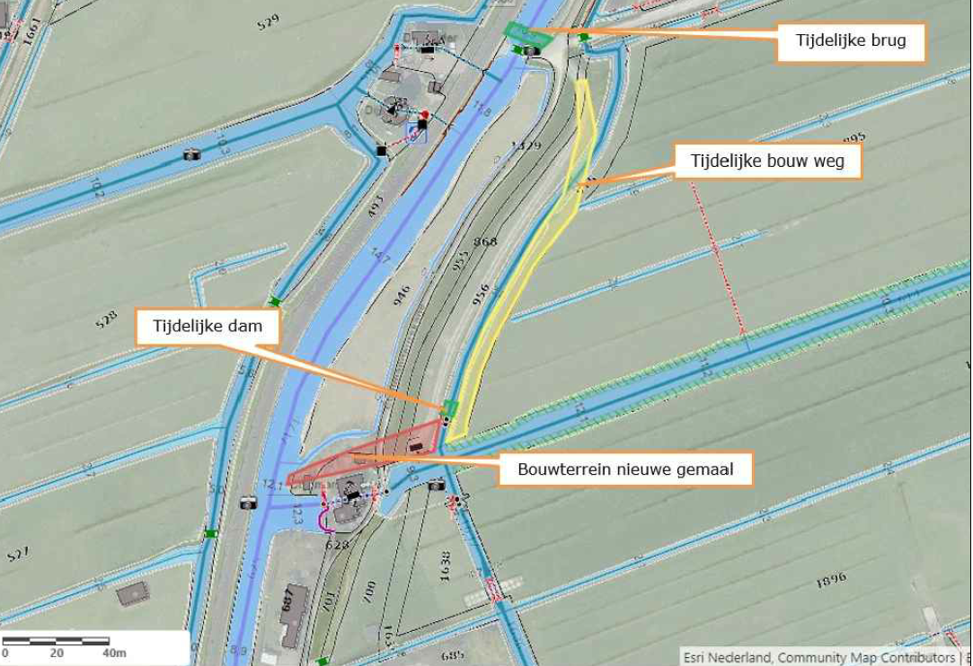
Notes:
Locatie en toegangsweg tijdelijk en definitief

Slide 13
Reactie van Gemeente en Welstand
Het nieuwe gemaal:
Verdient een zorgvuldige inpassing en vormgeving, die goed past in de ruimtelijke setting.
Mag best wel ‘smoel’ en uitstraling hebben en uitdrukking geven aan zijn wezenlijke functie in het watersysteem.
Nu: Past in het open karakter van de polder
Gelijktijdig met het vervangen van het gemaal ook het opknappen van het monumentale bakhuisje meenemen.
Er wordt zeer positief gedacht over een onderzoek naar een nieuwe recreatieve of educatieve functie, of wellicht een B&B voor het oude gemaal.
Notes:
Doorgestreept was dus, nu anders door polderarchitect en bestemmingsplan

Slide 14
Wat gaan we doen
Een nieuw gemaal bouwen.
Verbeteren toegang met aanpassen brug en pad
Hergebruik van het bakhuis in het kader van circulariteit.
  In het bakhuis plaatsen we de schakelkasten van het gemaal. Zo blijft het bakhuis tot in lengte van jaren in stand.
  Waar mogelijk hergebruik bestaande bouwmaterialen van het bakhuis

Slide 15
Wat lieten we eerst zien?
Notes:
Links of rechtsom is het zo dat er een nieuw gemaal gebouwd moet worden.
De ene variant is kostbaarder dan de andere variant.

Slide 16
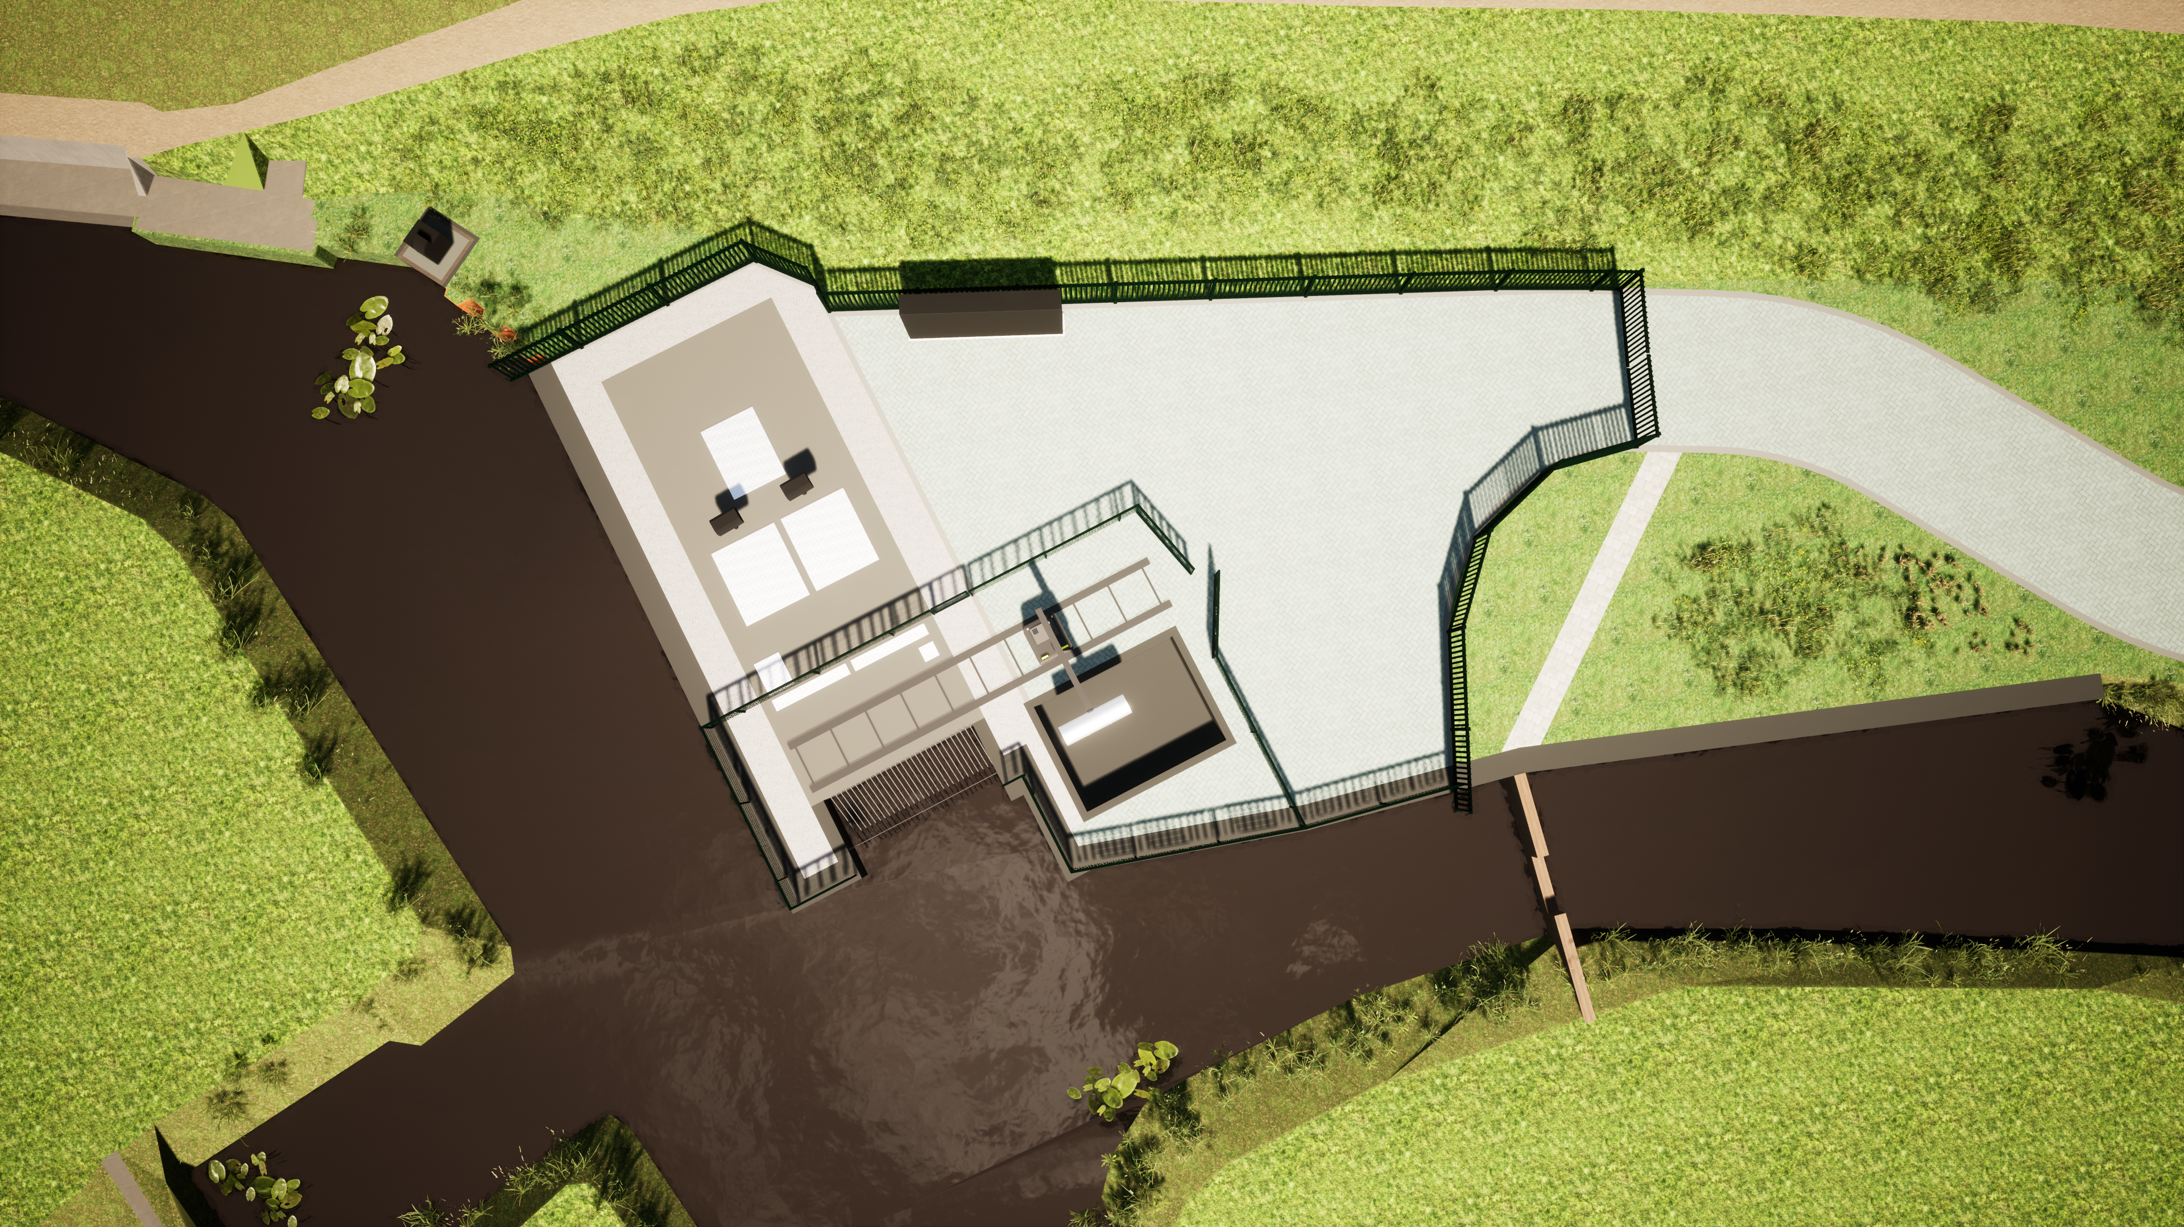
Ondergronds gemaal (oud)

Slide 17
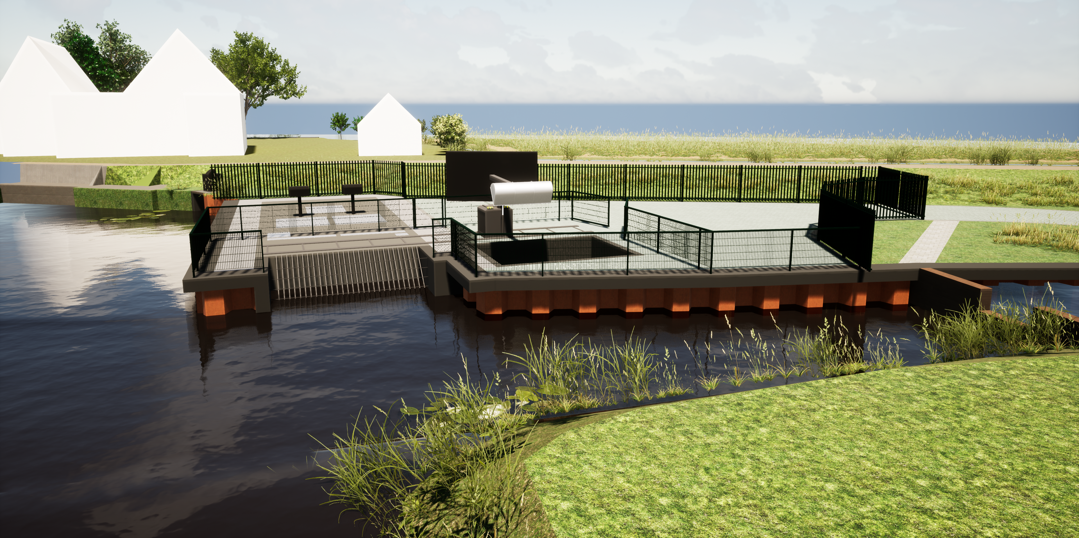
Aanzicht vanaf oostzijde

Slide 18
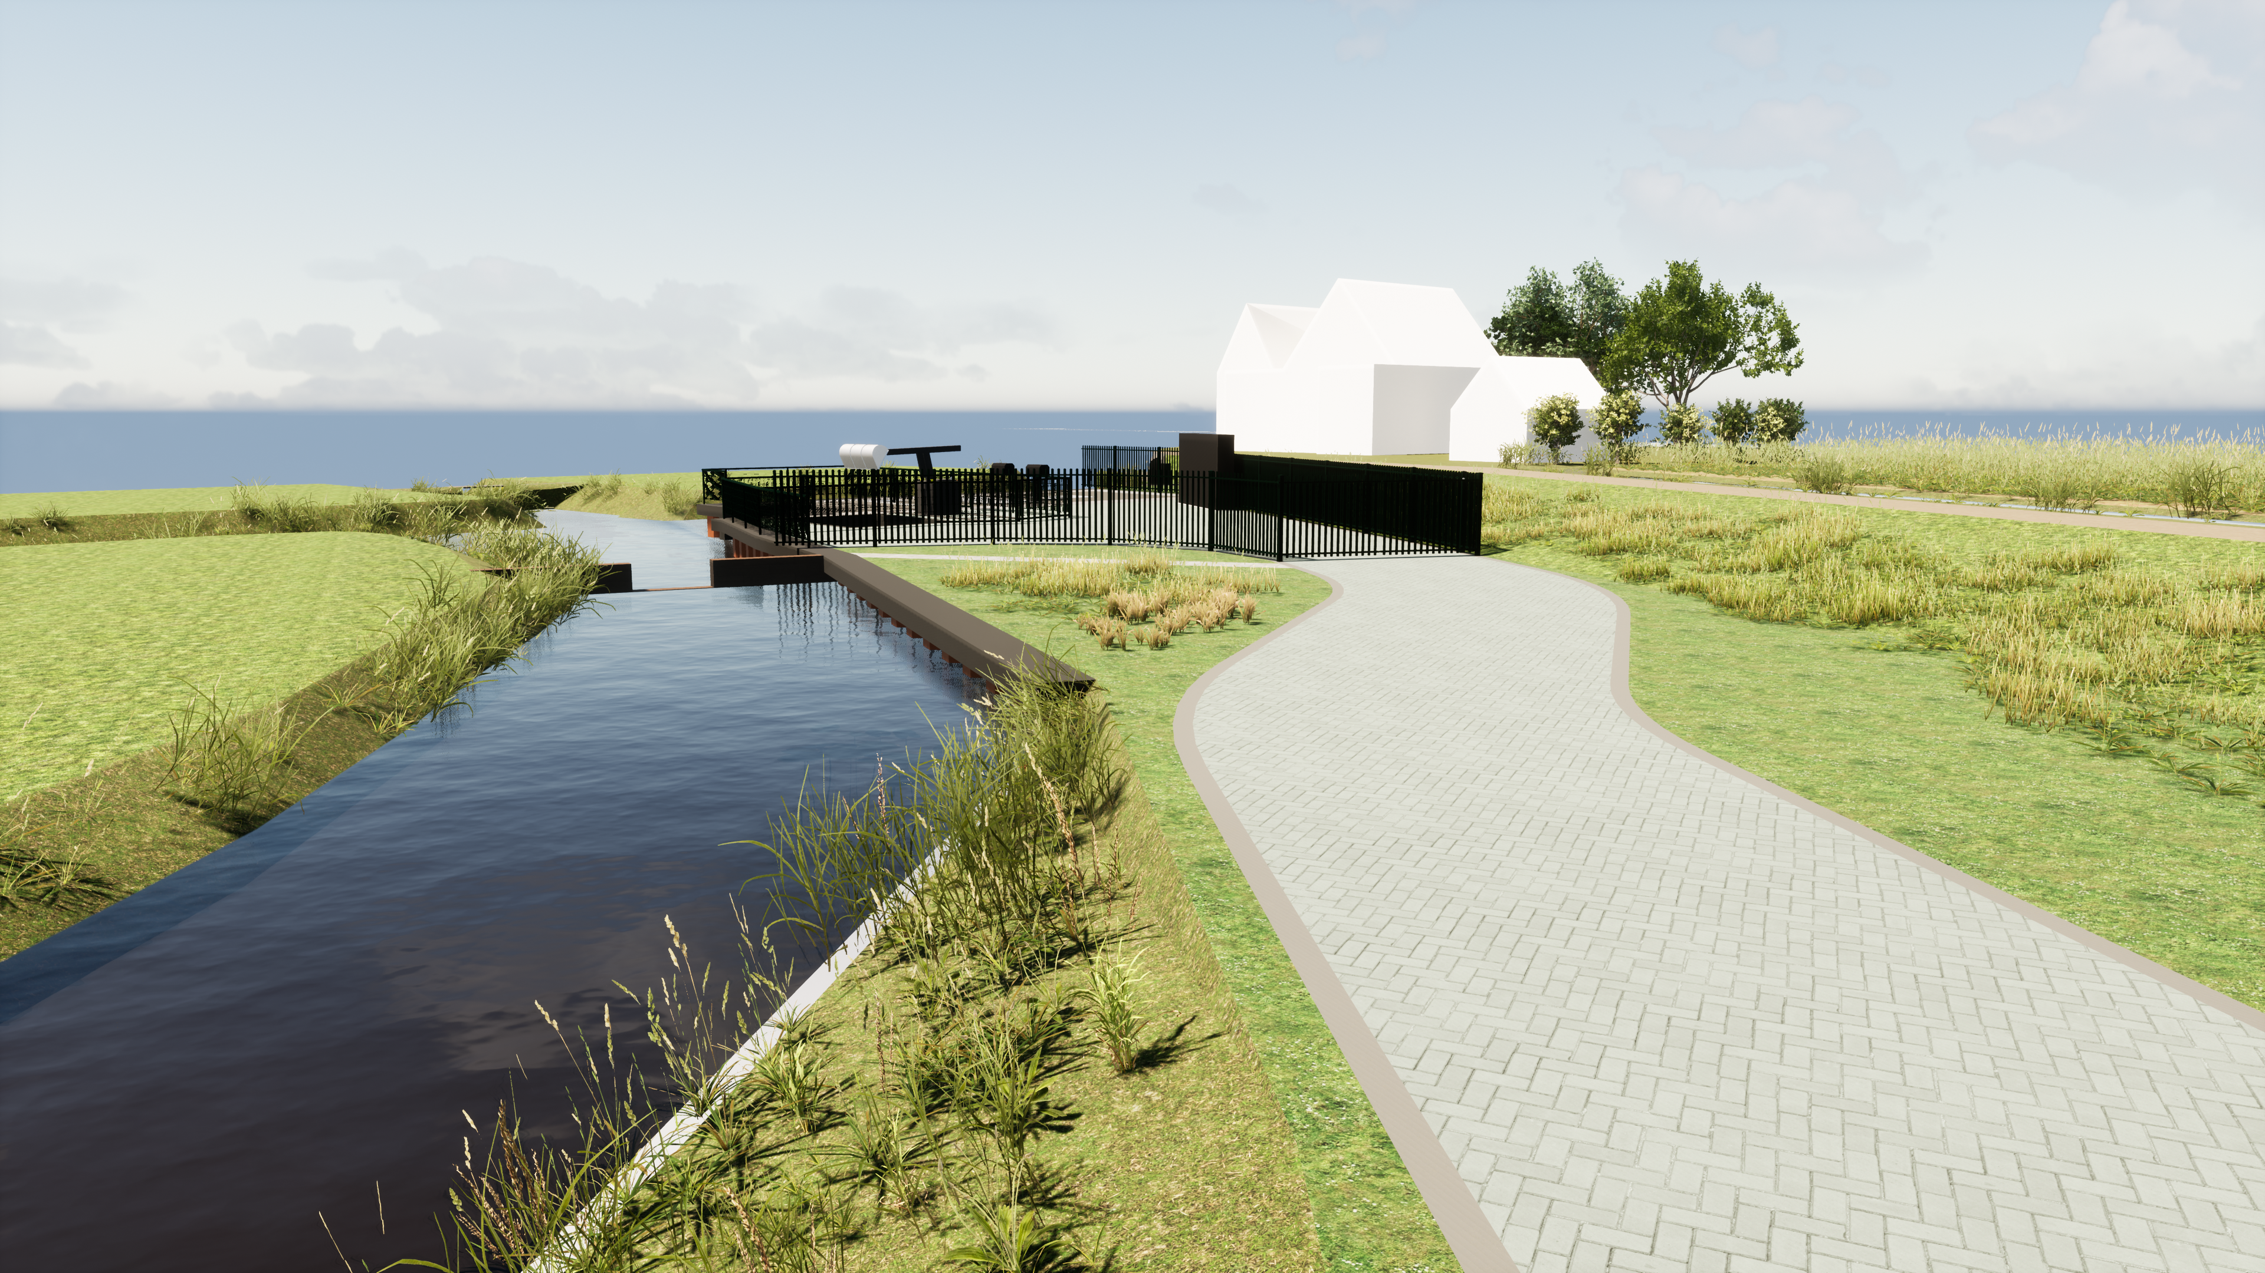
Oude Ondergronds gemaal

Slide 19
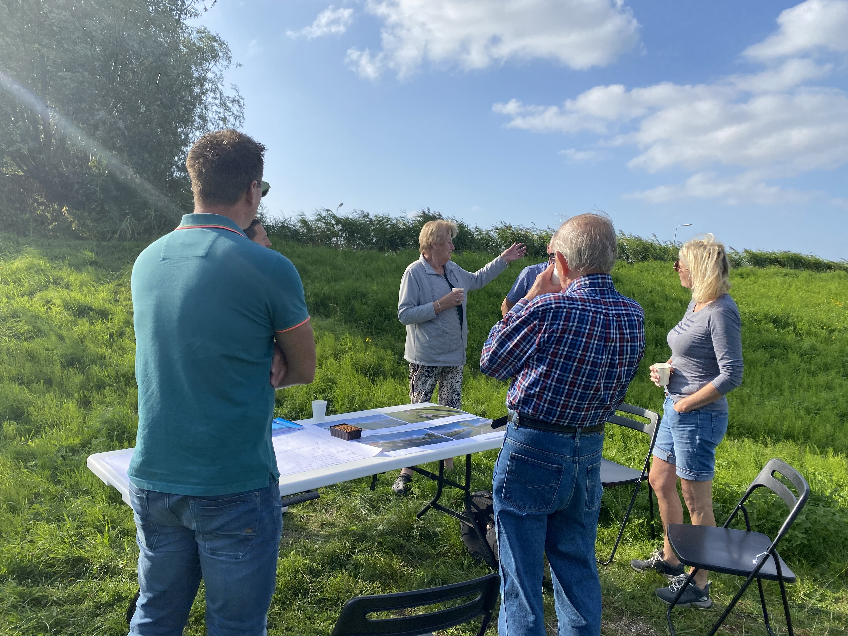
Volgende stappen
Beeldkwaliteitsplan
Projectplan waterwet
Wijziging bestemmingsplan (extra onderzoek)
Ontwerp bakhuis

Slide 20
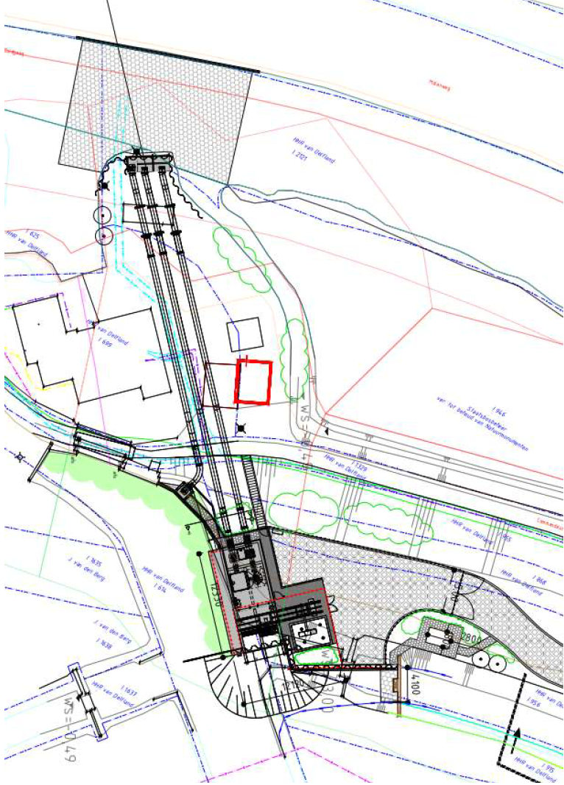
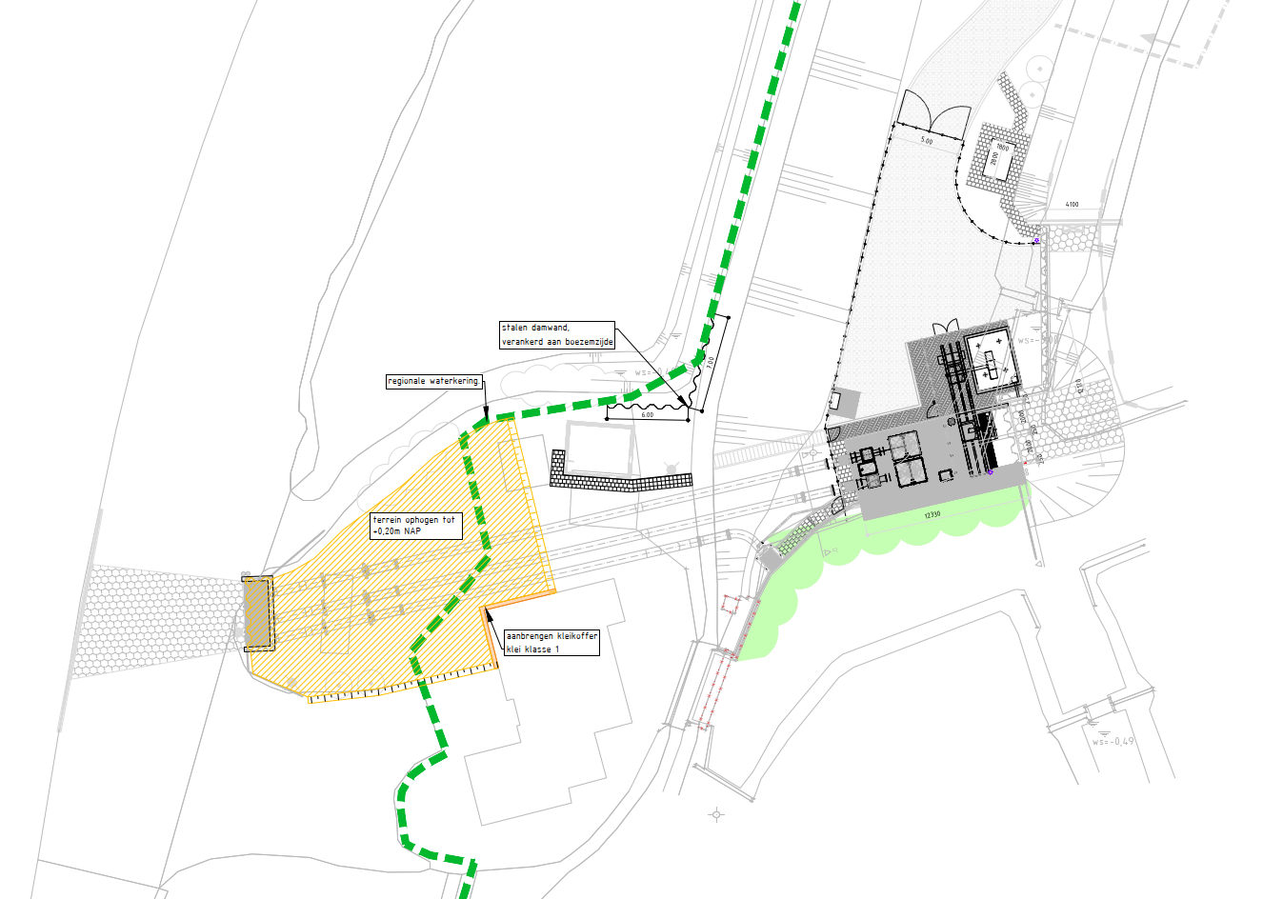
Het huidige ontwerp

Slide 21
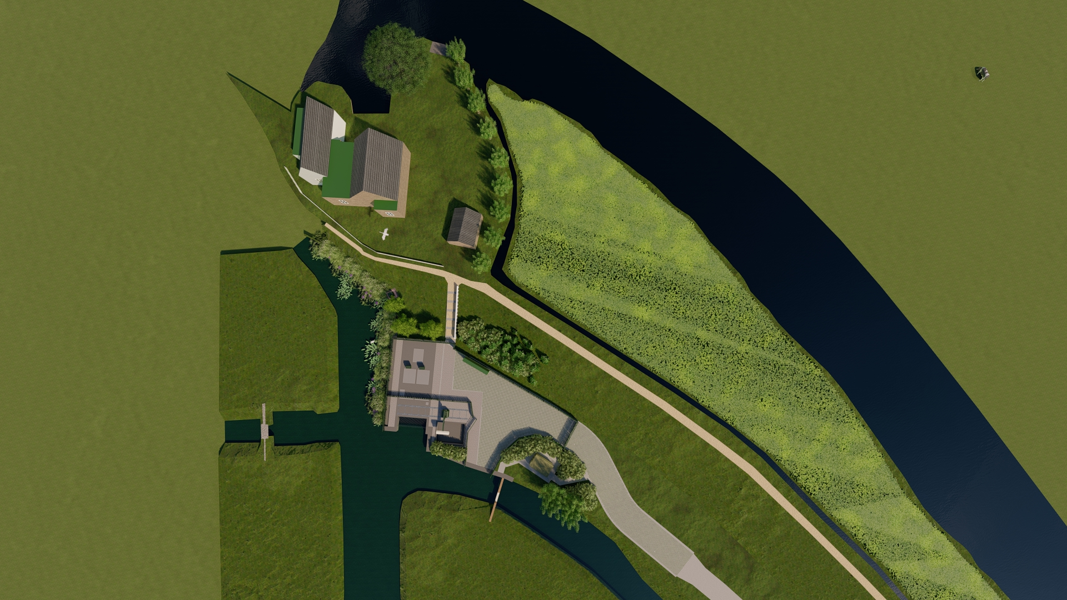

Slide 22
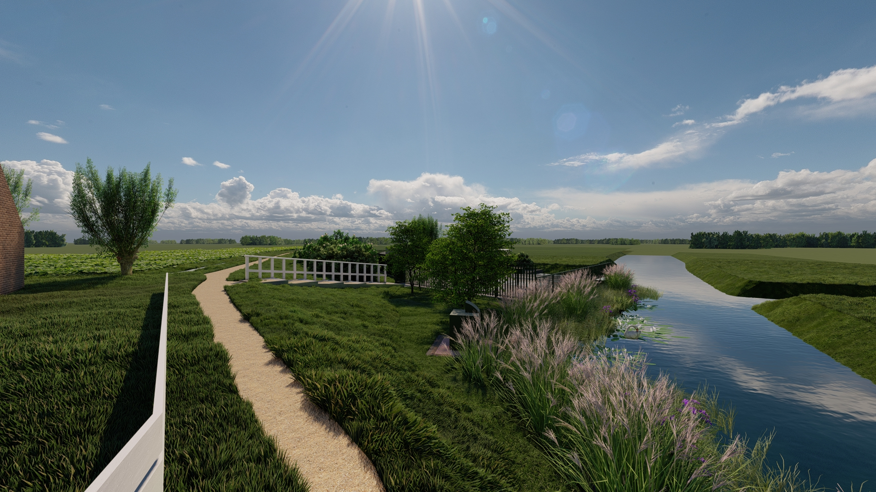

Slide 23
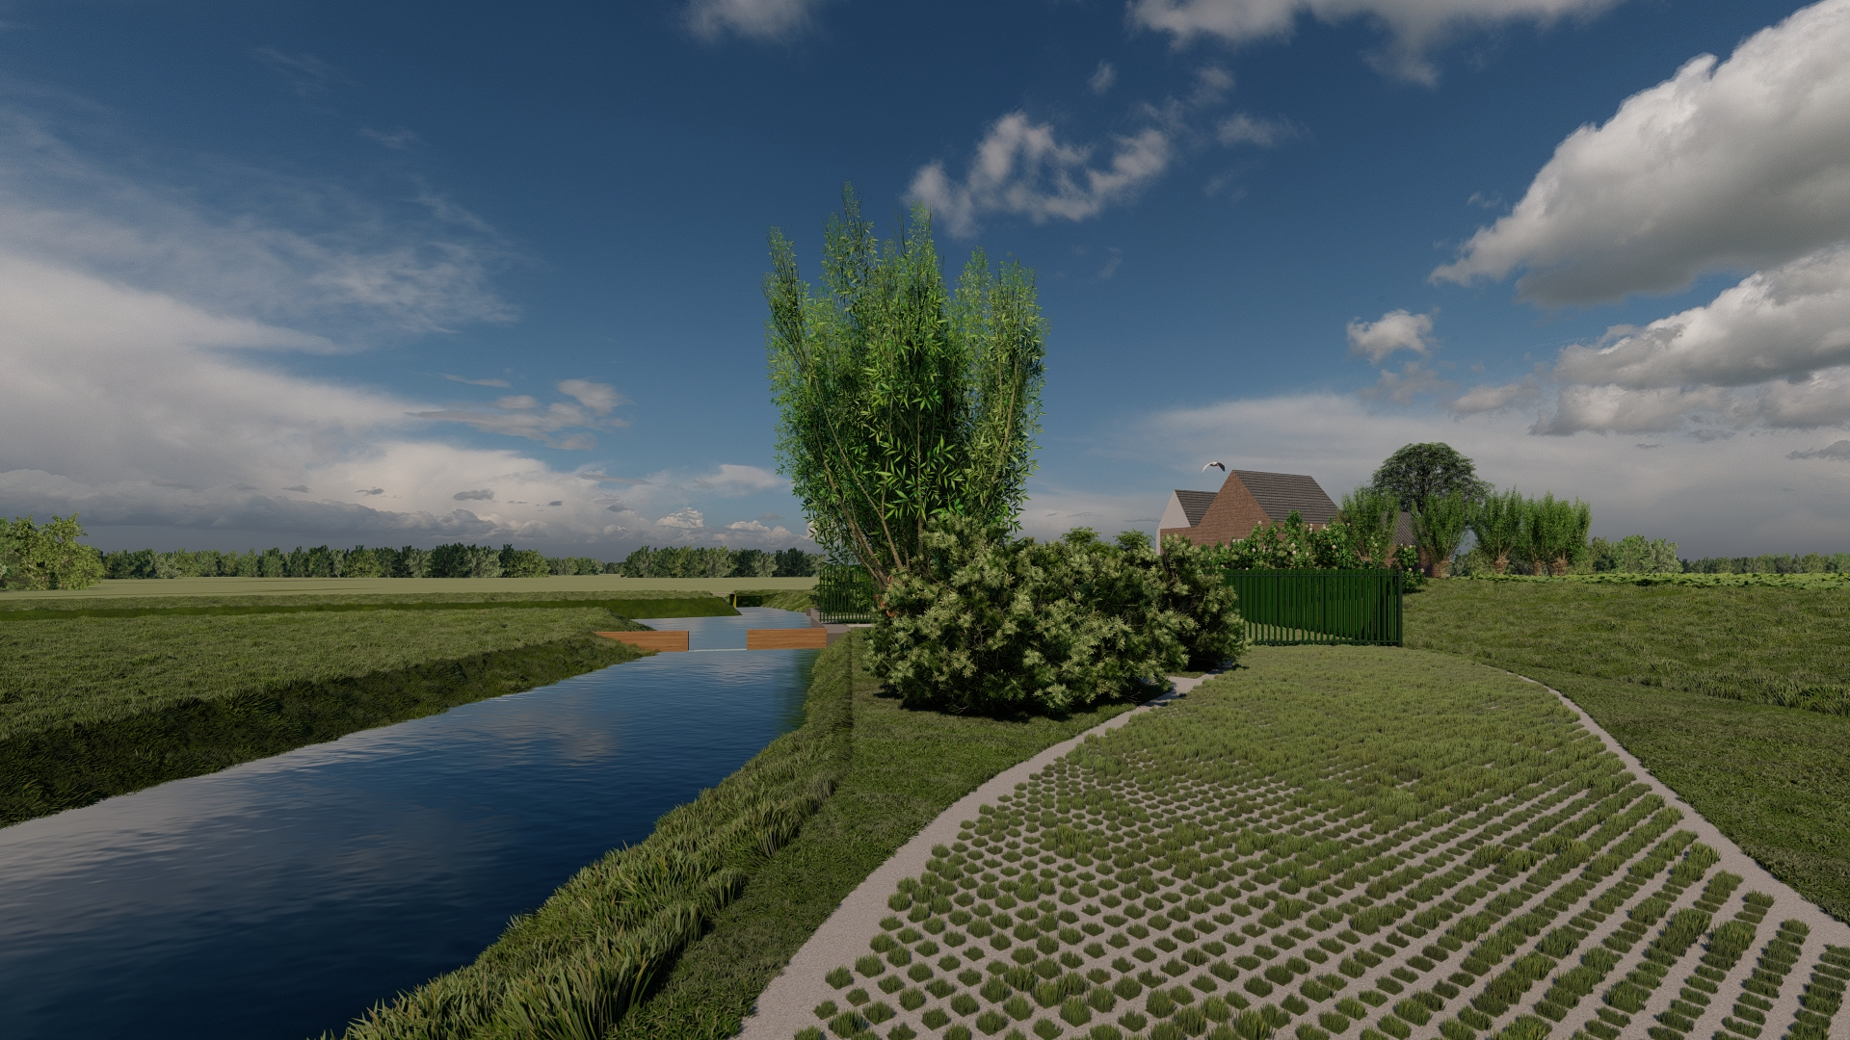

Slide 24
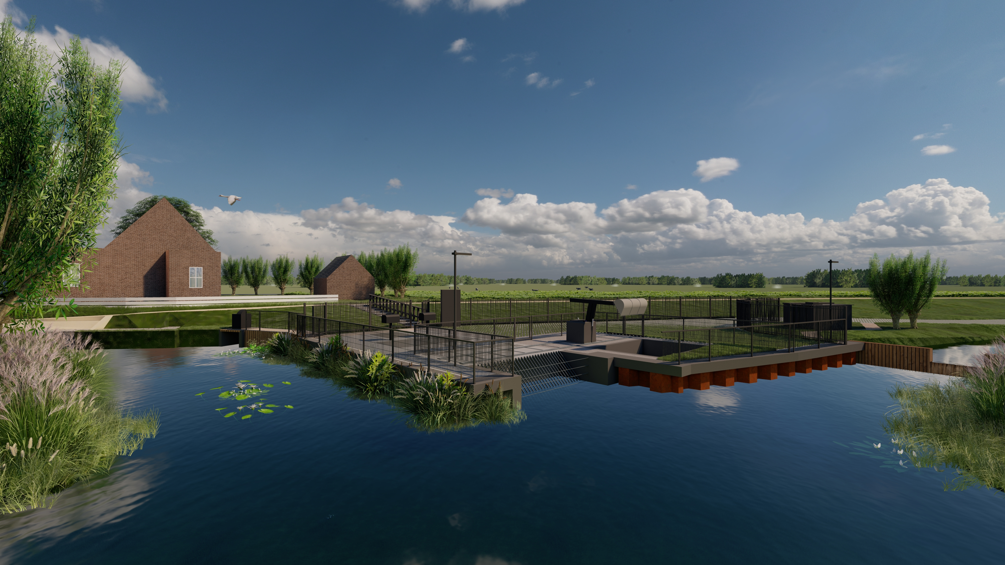

Slide 25
Planning
November 2022 Ter inzage legging van de bestemmingsplan wijziging het gemaal Commandeurspolder
Goedkeuring ontwerp bakhuis bij Welstand
Aanbesteding
Ontwerp gereed derde kwartaal 2023
Uitvoering gereed vierde kwartaal 2025

Slide 26

Vragen aan aanwezigen
Begrijpt u dat er dingen zijn veranderd en waarom?
Weet u wat het vervolg traject is na deze bijeenkomst?
Wat kunt u doen als u het niet eens bent met de plannen?

Slide 27
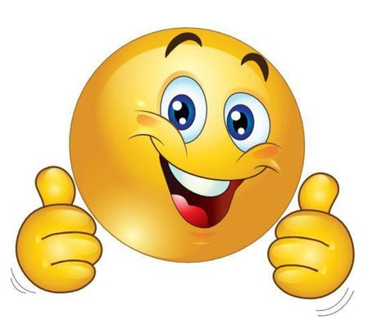
Dank u wel voor uw aandacht!

